Slide 1
SESION 2
SKIN Y TEMAS

Slide 2
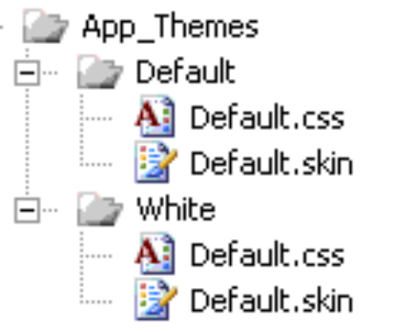

SESION 2: DEFINICIÓN
La característica de Temas y Skins de ASP.NET nos permite factorizar la información de estilo y diseño en un grupo separado de ficheros, a cuyo conjunto llamamos "Tema".
La carpeta App_Themes

Slide 3
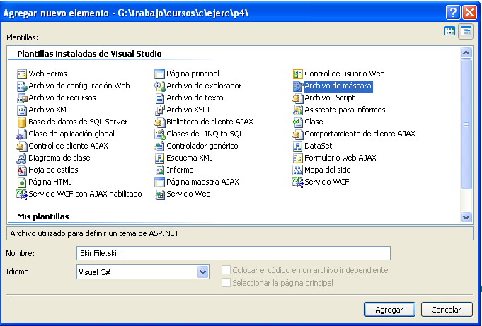
SESION 2: CREAR TEMAS

Slide 4
SESION 2: CREAR TEMAS
<asp:Label skinid="obl" runat="server" CssClass="Label" ForeColor="green"></asp:Label>
<asp:Label runat="server" CssClass="Label" ></asp:Label>
<asp:TextBox runat="server"></asp:TextBox>
<asp:TextBox SkinID="obl" runat="server" BackColor="#d5f8cc"></asp:TextBox>
<asp:DropDownList runat="server" ></asp:DropDownList>
<asp:DropDownList runat="server" BackColor="#d5f8cc" skinid="obl" ></asp:DropDownList>
<asp:Image skinid="logo" runat="server" ImageUrl="~/App_Themes/alternativo/icono_visual studio.png" />

Slide 5
SESION 2: ASIGNAR TEMA
<%@ Page Language="C#"
MasterPageFile="~/MasterPage.master"
AutoEventWireup="true" CodeFile="Default.aspx.cs"
Inherits="Default" Title="Recogida de datos"
Theme="general"
Debug="true"
%>

Slide 6
SESION 2: ASIGNAR TEMA
<%@ Page Language="C#" Theme="OrangeTheme2" %>
<!DOCTYPE html PUBLIC "-//W3C//DTD XHTML 1.0 Transitional//EN" "http://www.w3.org/TR/xhtml1/DTD/xhtml1-transitional.dtd">
<html xmlns="http://www.w3.org/1999/xhtml">
<head id="Head1" runat="server“> <title>Named Skins</title></head>
<body>
<form id="form1" runat="server"> <div>
<h3>Named Skins</h3>
<asp:Label ID=“L1" runat="server" Text="Hello1" /><br />
<asp:Label ID="L2" runat="server" Text="Hello2" SkinID="Blue" /><br>
<asp:Label ID=“L3" runat="server" Text="Hello3" /><br /> </div>
</form>
</body></html>

Slide 7
SESION 2: GENERALIDADES
<pages theme="..."/> de Web-config.
propiedad EnableTheming a false
3 ficheros de skin en un Tema, cada uno nombrado según el valor de SkinID: | Según el tipo de control | O por áreas de nuestro sitio
/WebSite1 /App_Themes /MyTheme Default.skin Red.skin Blue.skin | /WebSite1 /App_Themes /MyTheme GridView.skin Calendar.skin Label.skin | /WebSite1 /App_Themes /MyTheme HomePage.skin DataReports.skin Forums.skin

Slide 8
SESION 2: GENERALIDADES
Esto vale para poner en fichero skin
<asp:RadioButtonList runat="server">
<asp:ListItem value="5">Option 5</asp:ListItem>
<asp:ListItem value="6">Option 6</asp:ListItem>
<asp:ListItem value="7">Option 7</asp:ListItem>
<asp:ListItem value="8">Option 8</asp:ListItem>
</asp:RadioButtonList>
Ojo con StyleSheetThemes (Tematizando Grupos de Controles)

Slide 9
SESION 2: GENERALIDADES
<%@ Page Language="C#" MasterPageFile="~/MasterPage.master"
AutoEventWireup="true" CodeFile="Default.aspx.cs"
Inherits="Default"
Title="Recogida de datos"
Theme="general"
StylesheetTheme="alternativo" %>
PARA CAMBIAR DESDE PROGRAMACIÓN
Protected void Page_PreInit(){ Page.Theme = Server.HtmlEncode(Request.QueryString("Theme")) }

